Slide 1
TRƯỜNG THPT ĐỊA LÍ
Xin kính chào quý thầy cô
về dự giờ lớp 10A7.

Slide 2
KHỞI ĐỘNG

Slide 3
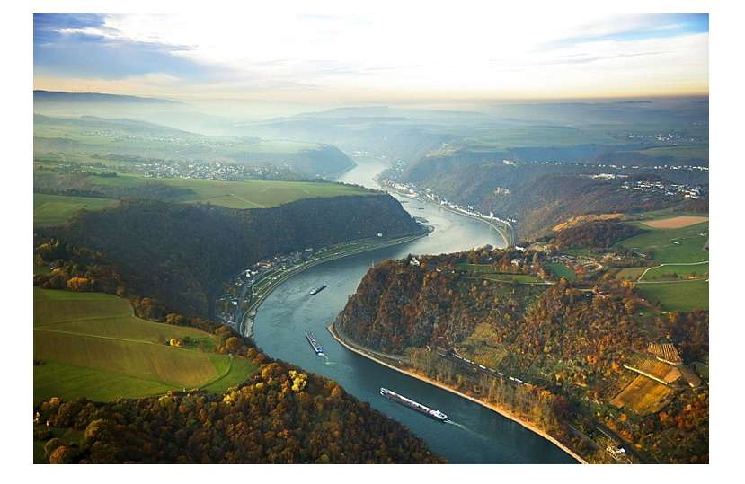
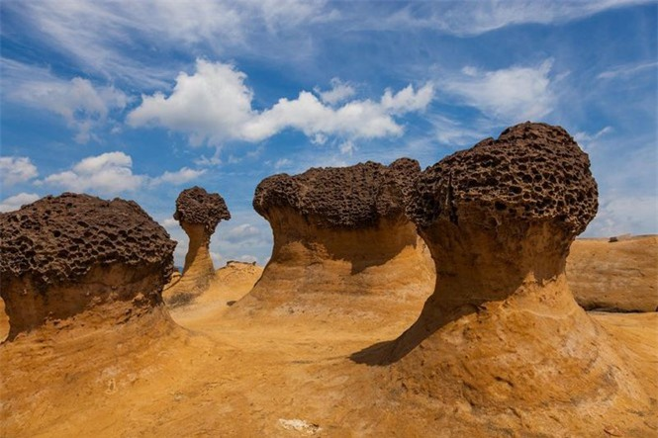
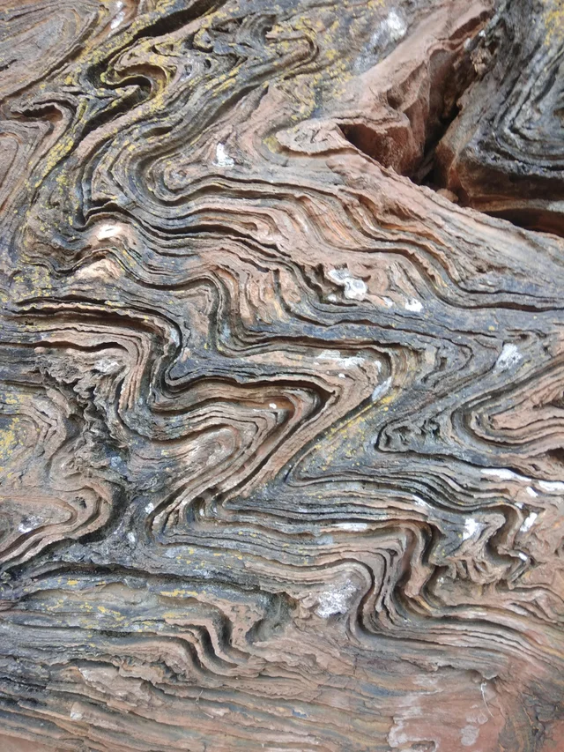
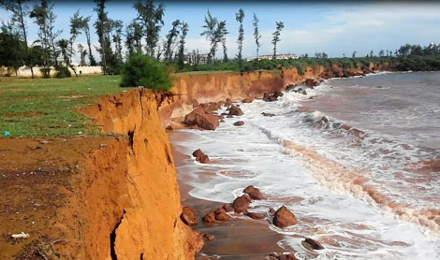
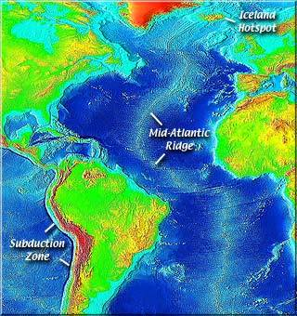
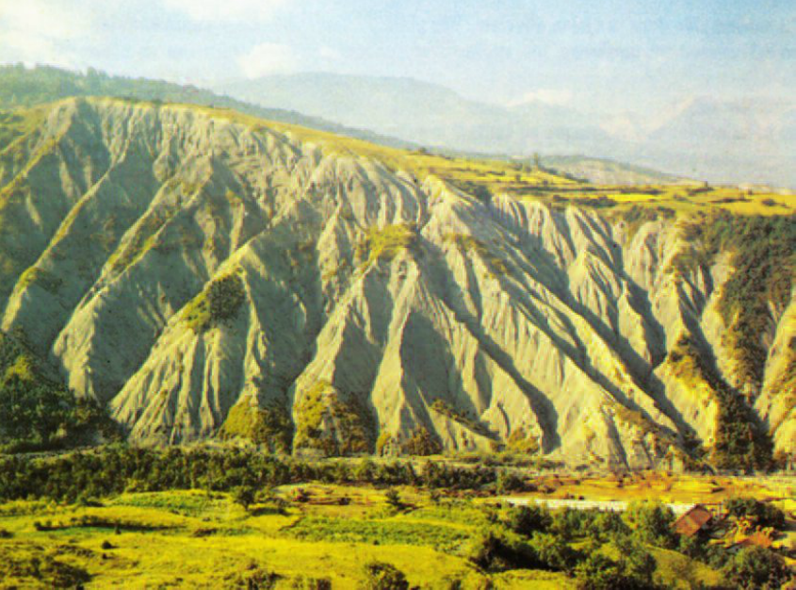
Thử tài nhanh mắt: 15 giây quan sát 6 hình ảnh dưới đây cho biết những dạng địa hình nào do ngoại lực tạo ra?
1. Địa hào Rai nơ
2. Nấm đá
3. Miền núi uốn nếp
4. Sạt lở bờ biển
5. Sống núi ngầm giữa Đại Tây Dương
6. Xâm thực của nước.

Slide 4
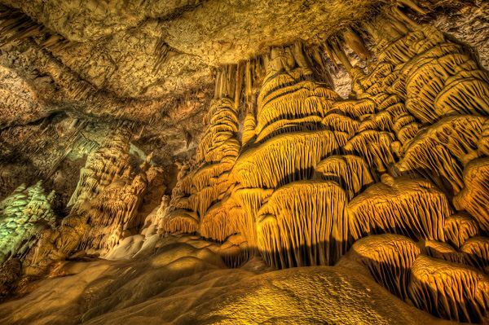
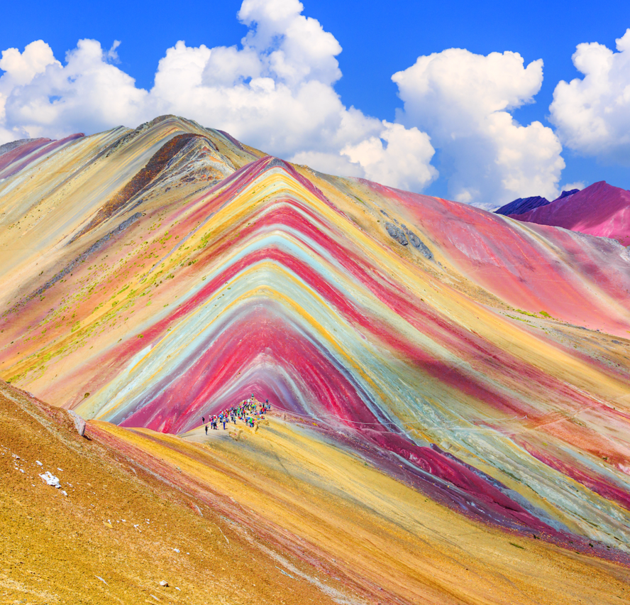
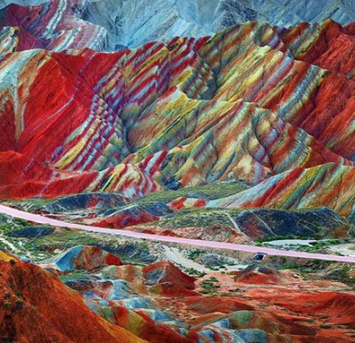
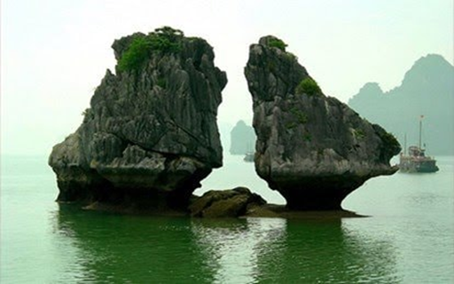
Bài 6
NGOẠI LỰC VÀ TÁC ĐỘNG CỦA NGOẠI LỰC ĐẾN ĐỊA HÌNH BỀ MẶT TRÁI ĐẤT

Slide 5
MỤC TIÊU TIẾT 1.
1. Kiến thức
- Trình bày khái niệm, nguyên nhân của ngoại lực và tác động của ngoại lực(qt phong hóa) đến sự hình thành địa hình bề mặt Trái Đất.
Phân tích được lược đồ, sơ đồ, tranh ảnh về tác động của ngoại lực đến địa hình bề mặt Trái Đất.
2. Năng lực:
Năng lực chung: Giao tiếp, hợp tác, tự học.
Năng lực chuyên biệt: Nhận thức khoa học Địa lý, Tìm hiểu Địa lý, Vận dụng kiến thức giải thích các hiện tượng ngoại lực
3. Phẩm chất.
- Trách nhiệm, chăm chỉ, tự giác.

Slide 6
NỘI DUNG BÀI HỌC
1
Khái niệm và nguyên nhân của ngoại lực
2
Tác động của ngoại lực đến địa hình
Tiết 1.
PHONG HÓA
Tiết 2.
BÓC MÒN
Tiết 2.
VẬN CHUYỂN
Tiết 2.
BỒI TỤ

Slide 7
HOẠT ĐỘNG 1. TÌM HIỂU VỀ NGOẠI LỰC

Slide 8
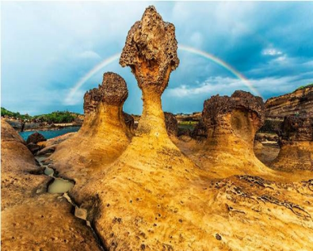
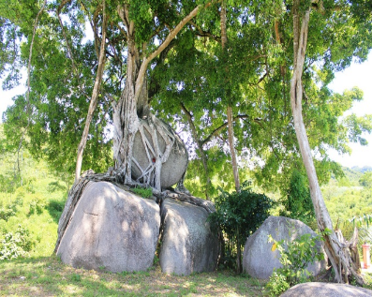
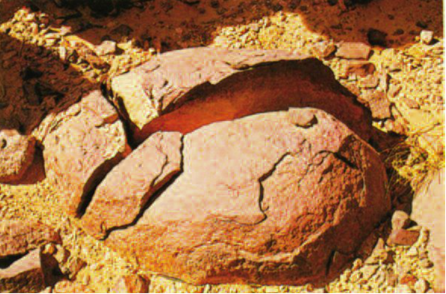
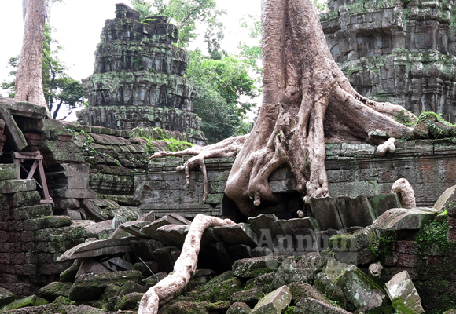
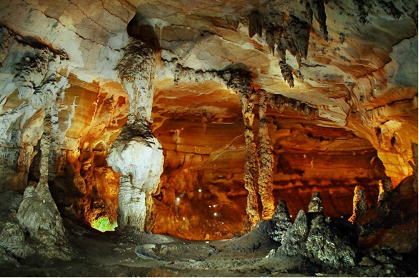
HOẠT ĐỘNG 1. TÌM HIỂU VỀ NGOẠI LỰC
Hoàn thành nội dung PHIẾU HỌC TẬP.
Thời gian: 2 phút
NGOẠI LỰC
Khái niệm
Nguyên nhân
Tác nhân
Tác động

Slide 9
HOẠT ĐỘNG 1. TÌM HIỂU VỀ NGOẠI LỰC
NGOẠI LỰC
Khái niệm | Là lực sinh ra trên bề mặt Trái Đất
Nguyên nhân | Do nguồn năng lượng của bức xạ mặt trời.
Tác nhân | Khí hậu(nhiệt độ, gió, mưa); thủy văn(nước chảy); sinh vật(thực vật, động vật) và con người.
Tác động | Có xu hướng bóc mòn bề mặt địa hình → tạo ra các hình dạng địa hình mới.

Slide 10
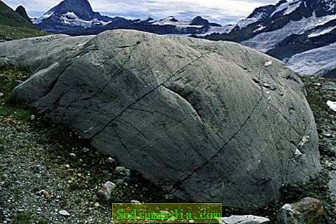
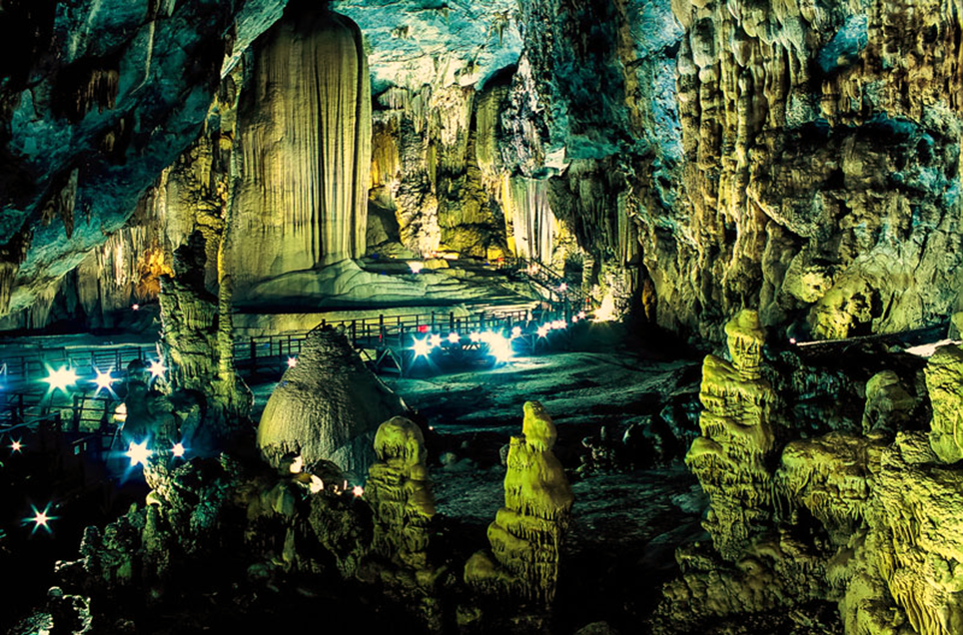

Slide 11
HOẠT ĐỘNG 2. TÁC ĐỘNG CỦA NGOẠI LỰC ĐẾN SỰ HÌNH THÀNH ĐỊA HÌNH BỀ MẶT TRÁI ĐẤT
NGOẠI LỰC
PHONG HÓA
01
1. Phong hóa là gì? Xảy ra chủ yếu ở đâu?
2. Quá trình phong hóa bao gồm những quá trình nhỏ nào?

Slide 12
HOẠT ĐỘNG 2. TÁC ĐỘNG CỦA NGOẠI LỰC ĐẾN SỰ HÌNH THÀNH ĐỊA HÌNH BỀ MẶT TRÁI ĐẤT
➔ Quá trình phong hóa
a. Phong hóa lí học
c. Phong hóa sinh học
b. Phong hóa hóa học

Slide 13
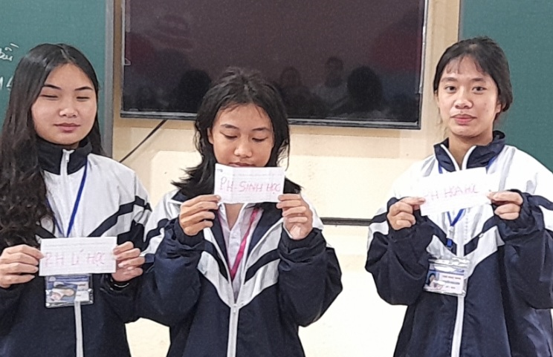
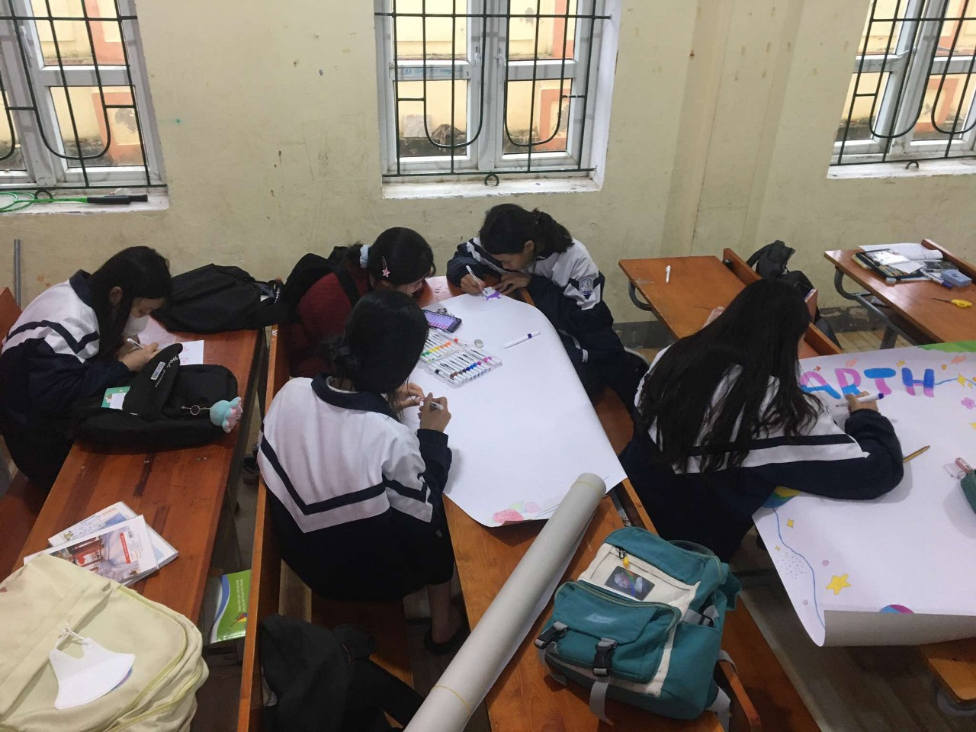

Slide 14
HOẠT ĐỘNG 2. TÁC ĐỘNG CỦA NGOẠI LỰC ĐẾN SỰ HÌNH THÀNH ĐỊA HÌNH BỀ MẶT TRÁI ĐẤT
Nội dung | Phong hóa lí học | Phong hóa hóa học | Phong hóa sinh học
Khái niệm
Tác nhân
Kết quả

Slide 15
Tiêu chí | Điểm tối đa | Điểm nhóm.... | Nhận xét
- Nội dung đúng, đầy đủ. | 4
- Hình thức sản phẩm: + Bố cục hợp lí, khoa học. + Có tranh, ảnh phù hợp nội dung. | 3
 | 2
 | 1
- Trình bày(thuyết trình) sản phẩm: + Ngôn ngữ rõ ràng, lưu loát, hấp dẫn, thoát sản phẩm. + Đảm bảo thời gian(2 phút) | 3
 | 2
 | 1
Tổng điểm | 10
Điểm thưởng trả lời câu hỏi ( 1 điểm/1câu).

Slide 17
Nội dung | Phong hóa lí học
Khái niệm | Là sự phá hủy đá và khoáng vật về kích thước nhưng không thay đổi thành phần, tính chất.
Tác nhân | Sự thay đổi nhiệt độ, đóng băng của nước, sinh vật, hoạt động SX của con người
Kết quả | Đá bị rạn nứt, vỡ thành những tảng và mảnh vụn.

Slide 18
Tiêu chí | Điểm tối đa | Điểm nhóm.... | Nhận xét
- Nội dung đúng, đầy đủ. | 4
- Hình thức sản phẩm: + Bố cục hợp lí, khoa học. + Có tranh, ảnh phù hợp nội dung. | 3
 | 2
 | 1
- Trình bày(thuyết trình) sản phẩm: + Ngôn ngữ rõ ràng, lưu loát, hấp dẫn, thoát sản phẩm. + Đảm bảo thời gian(2 phút) | 3
 | 2
 | 1
Tổng điểm | 10
Điểm thưởng trả lời câu hỏi ( 1 điểm/1câu).

Slide 20
Nội dung | Phong hóa sinh học
Khái niệm | Là sự phá hủy đá và khoáng vật cả về kích thước và TP hóa học
Tác nhân | Tác động của sinh vật
Kết quả | Đá và KV bị phá hủy về mặt cơ giới và hóa học

Slide 21
Tiêu chí | Điểm tối đa | Điểm nhóm.... | Nhận xét
- Nội dung đúng, đầy đủ. | 4
- Hình thức sản phẩm: + Bố cục hợp lí, khoa học. + Có tranh, ảnh phù hợp nội dung. | 3
 | 2
 | 1
- Trình bày(thuyết trình) sản phẩm: + Ngôn ngữ rõ ràng, lưu loát, hấp dẫn, thoát sản phẩm. + Đảm bảo thời gian(2 phút) | 3
 | 2
 | 1
Tổng điểm | 10
Điểm thưởng trả lời câu hỏi ( 1 điểm/1câu).

Slide 23
Nội dung | Phong hóa hóa học
Khái niệm | Là quá trình làm biến đổi thành phần, tính chất hóa học của đá và khoáng vật
Tác nhân | Nước, nhiệt độ và các hợp chất hòa tan trong nước(khí cacbonic, ôxi và axit hữu cơ, axít vô cơ).
Kết quả | Tạo ra các dạng địa hình đặc biệt như Địa hình caxtơ.

Slide 24
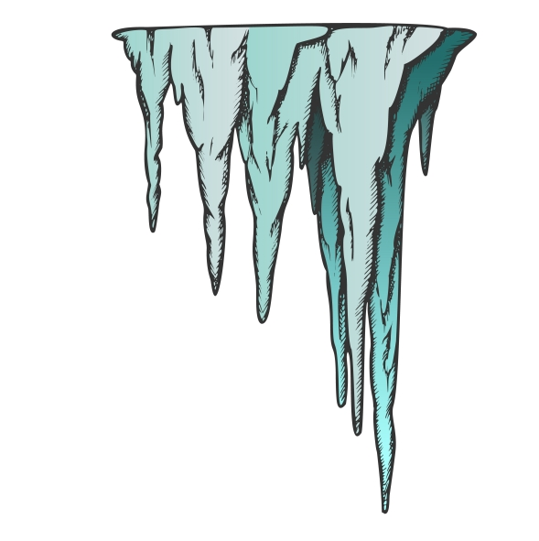
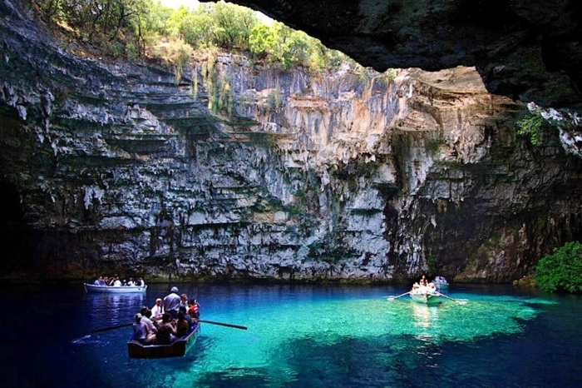
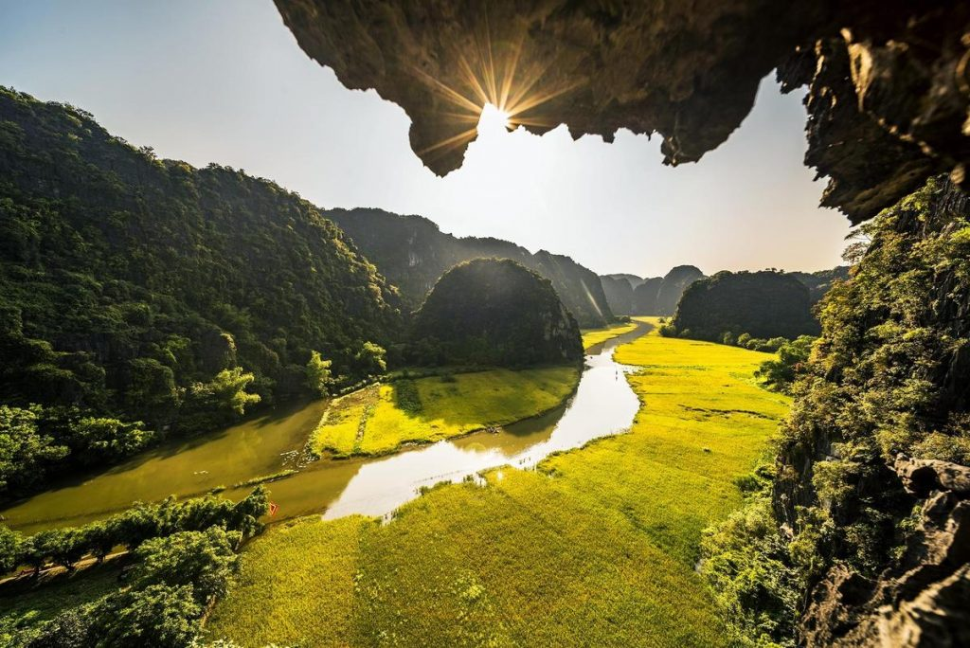
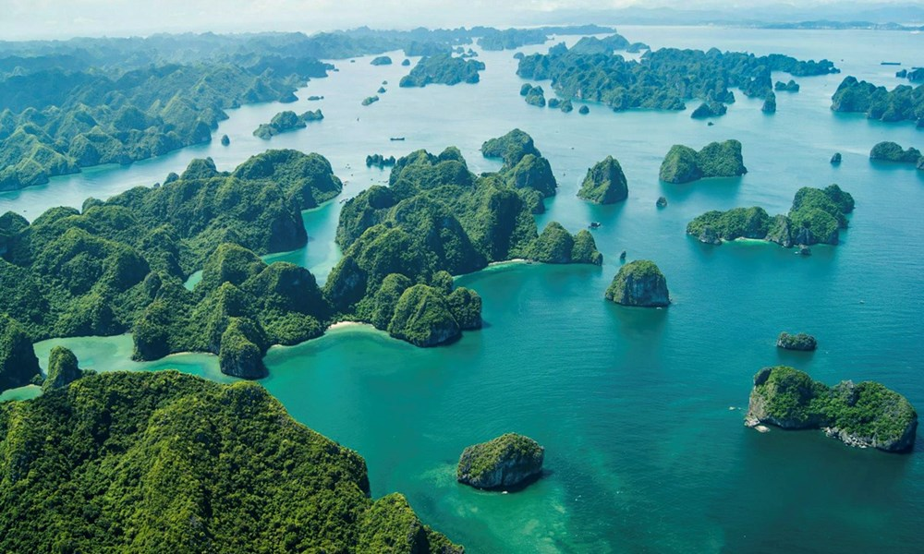
Hãy kể tên 1 vài dạng địa hình cacx-tơ mà em biết ở Việt Nam?
Notes:
https://dulichvietnam.com.vn/kinh-nghiem/kham-pha-nhung-hang-dong-dep-nhat-viet-nam/

Slide 25
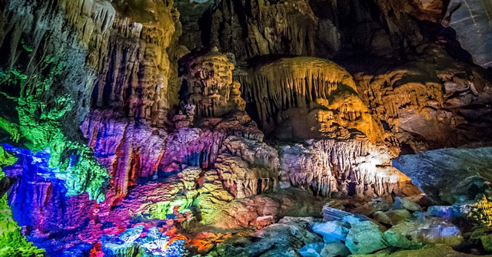
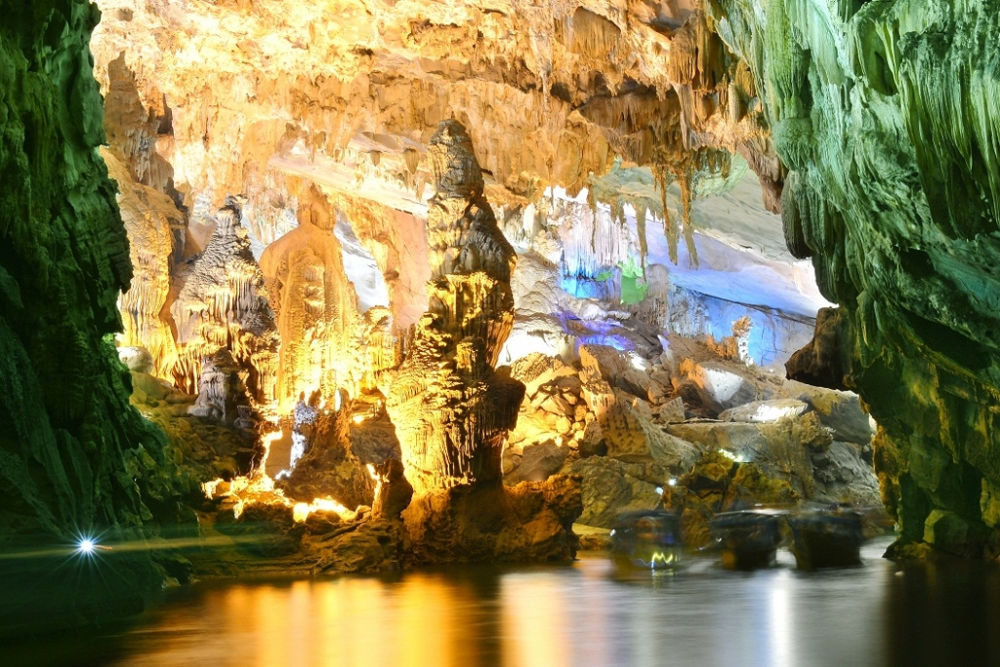
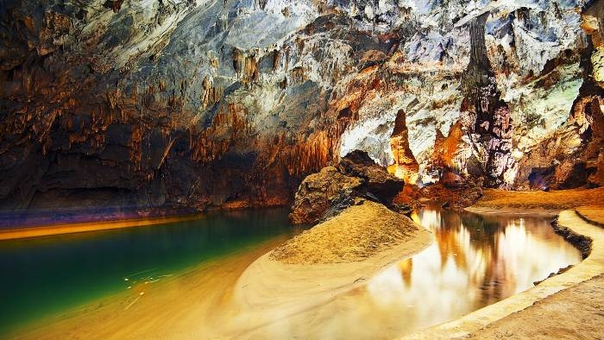
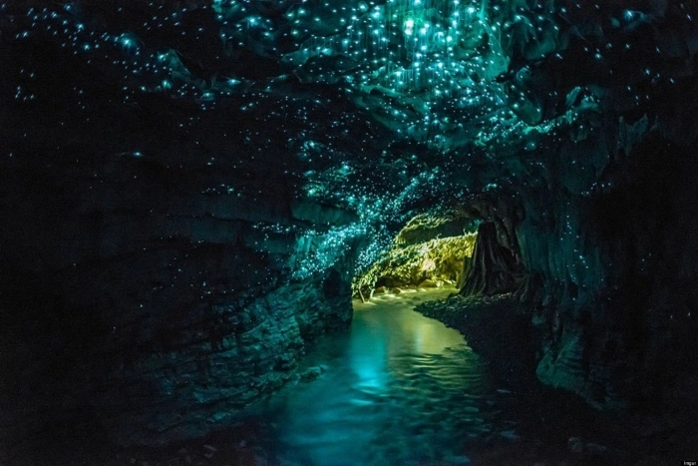
Em có biết ???
7 cái nhất của động Phong Nha
Sông ngầm đẹp nhất.
Cửa hang cao và rộng nhất.
Bãi cát - đá ngầm đẹp nhất.
Hồ nước ngầm đẹp nhất.
Hang khô rộng và đẹp nhất.
Thạch nhũ kỳ ảo và tráng lệ nhất.
Hang nước dài nhất.

Slide 26
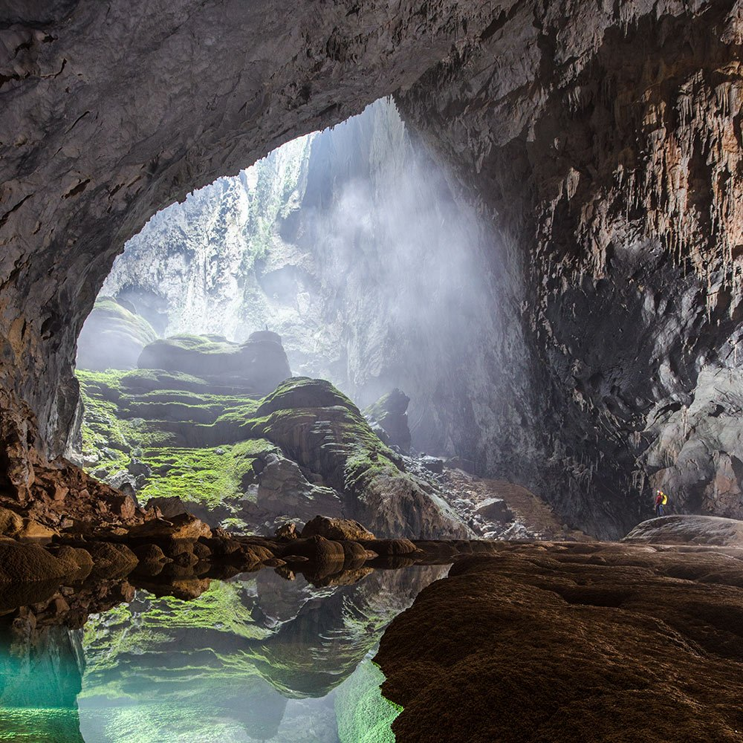
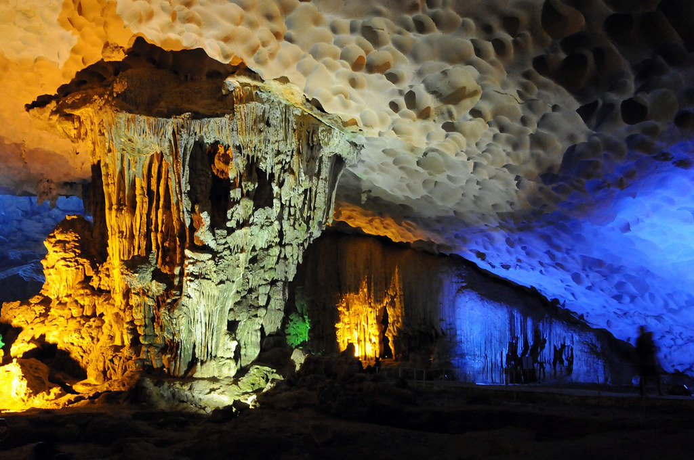
Em có biết ???
https://dulichvietnam.com.vn/kinh-nghiem/kham-pha-nhung-hang-dong-dep-nhat-viet-nam/
Notes:
https://dulichvietnam.com.vn/kinh-nghiem/kham-pha-nhung-hang-dong-dep-nhat-viet-nam/

Slide 27
1. QUÁ TRÌNH PHONG HÓA
Nội dung | Phong hóa lí học | Phong hóa hóa học | Phong hóa sinh học
Khái niệm
Tác nhân
Kết quả
Là sự phá hủy đá và khoáng vật về kích thước
Là quá trình làm biến đổi thành phần, tính chất hóa học của đá và khoáng vật
Là sự phá hủy đá và khoáng vật cả về kích thước và TP hóa học
Sự thay đổi nhiệt độ, đóng băng của nước, kết tinh của muối, ma sát, va đập của gió, sóng, nước chảy , hoạt động SX của con người
Nước và các hợp chất hòa tan trong nước, khí cacbonic, ôxi và axit hữu cơ của sinh vật.
Tác động của sinh vật
Đá bị rạn nứt, vỡ thành những tảng và mảnh vụn
Tạo ra các dạng địa hình đặc biệt như Địa hình caxtơ
Đá và KV bị phá hủy về mặt cơ giới và hóa học

Slide 28
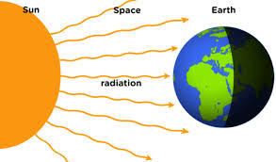
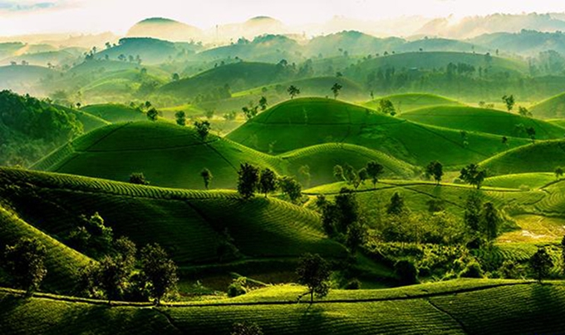
LUYỆN TẬP

Slide 29
Câu 1.Nguồn năng lượng sinh ra ngoại lực chủ yếu là
A. sự phân huỷ các chất phóng xạ.
B. sự dịch chuyển các dòng vật chất.
C. các phản ứng hoá học khác nhau.
D. bức xạ từ Mặt Trời đến Trái Đất.

Slide 30
Câu 2. Biểu hiện nào sau đây do tác động của ngoại lực tạo nên?
A. Lục địa được nâng lên hay hạ xuống
B. Các lớp đất đá bị uốn nếp hay đứt gãy.
C. Đá nứt vỡ do nhiệt độ thay đổi đột ngột.
D. Sinh ra hiện tượng động đất, núi lửa.

Slide 31
Câu 3. Cường độ phong hoá xảy ra mạnh nhất ở
A. bề mặt Trái Đất.
B. Nhân Trái Đất
C. ở thềm lục địa.
D. lớp Man-ti trên.

Slide 32
TRẮC NGHIỆM ĐÚNG SAI
Câu 1: Cho đoạn thông tin sau:
Ngoại lực có xu hướng bóc mòn những nơi cao, dốc và bồi tụ ở những nơi thấp, thoải trên bề mặt Trái Đất. Địa hình do ngoại lực tạo thành rất đa dạng và phổ biến trên Trái Đất.
a) Ngoại lực là lực sinh ra chủ yếu do năng lượng bức xạ Mặt trời.
b) Hệ thống núi Himalaya được hình thành do ngoại lực.
c) Các tác động ngoại lực làm cho địa hình bề mặt Trái đất có xu hướng cao lên.
d) Dạng địa hình các-xto là một trong những biểu hiện điển hình của tác động ngoại lực trên bề mặt Trái Đất.

Slide 33
TRẮC NGHIỆM ĐÚNG SAI
Câu 2. Cho thông tin sau:
Hang Sơn Đoòng là hang động tự nhiên lớn nhất thế giới đã biết, nằm tại xã Tân Trạch, huyện Bố Trạch, tỉnh Quảng Bình, Việt Nam. Hang Sơn Đoòng nằm trong quần thể hang động Phong Nha - Kẻ Bàng và là một hệ thống ngầm nối với hơn 150 động khác ở Việt Nam gần biên giới với Lào.
a) Phong hóa vật lí là quá trình chủ đạo tạo ra hang động.
b) Hang Sơn Đoòng là sản phẩm của quá trình ngoại lực.
c) Hang động thường xuất hiện ở những nơi đá khó hòa tan.
d) Hang động là một trong những biểu hiện của địa hình nhiệt đới ẩm gió mùa.

Slide 34
VẬN DỤNG
Liên hệ tại địa phương em những tác động của ngoại lực lên bề mặt địa hình
1 phút suy nghĩ

Slide 35
